Slide 1
Jueves 05 de julio 2019
Sede CEPIP
La industria… ¿debería estar pensando en Eficiencia Energética?
Ing. Alberto Calsiano
Jefe Departamento Energía

Slide 2
…el panorama industrial.. hoy, se ve complicado….sin embargo…
Desde UIA hace tiempo venimos sosteniendo que la Eficiencia Energética, permite incrementar la oferta desde la demanda….

Slide 3
…..en la oferta, algo esta cambiando…de decisiones discrecionales del gobierno nacional a través de diversos mecanismos….. ……Se inició un cambio novedoso para nuestro país.. Las Subastas de Gas...de la escasez a la abundancia…
Gas
Objetivo: Transparencia en la adjudicación y formación de precios. Mas competencia.
Reemplaza: Al mecanismo de contratación bilateral
Aplica: A productores/comercializadores y licenciatarias
Antecedentes:
CAMMESA (*)
a) Subasta inversa; verano (10/09/18 a 31/12/18) - gas interrumpible. 3,40 u$s/mmbtu. - b) Idem. Período enero – diciembre 2019.
Invierno; 3,53 u$s/mmbtu. Verano; 2,59 u$s/mmbtu
c) Nueva licitación: 23/05/19; Inv. 3,24 u$s/mmbtu – verano 2,20u$s/mmbtu
(valores máx. por Gas firme de Tierra del Fuego)
Servicio firme para Residenciales; Precio medio 4,62 u$s/mmbtu
(*) La Res. 70/2018 -APN-SGE (6/11/2018): "Faculta a los Agentes Generadores, Cogeneradores y Autogeneradores del MEM a procurarse el abastecimiento de combustible propio para la generación de energía”

Slide 4
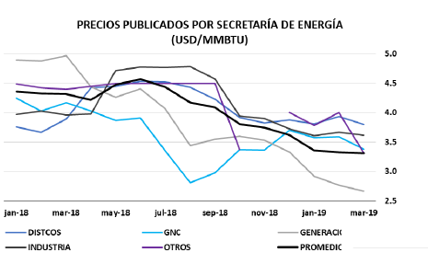
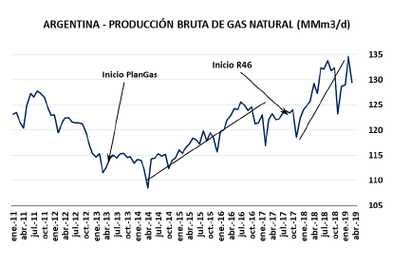
Gas
Se reduce el precio en los distintos segmentos del mercado (en dólares))
EL Plan Gas + Res 46 estimularon la producción local
Fuente: Daniel Gerold - ACIGRA Mayo 2019

Slide 5
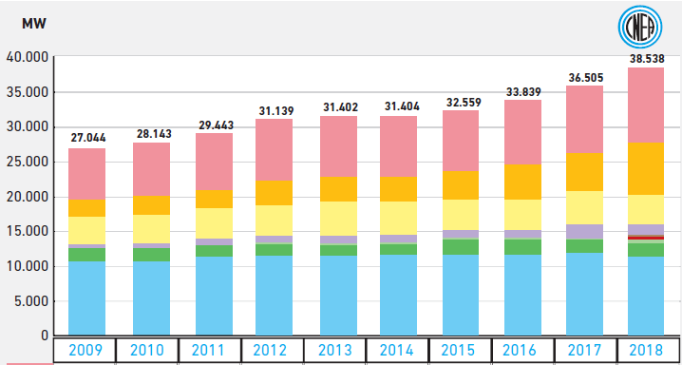
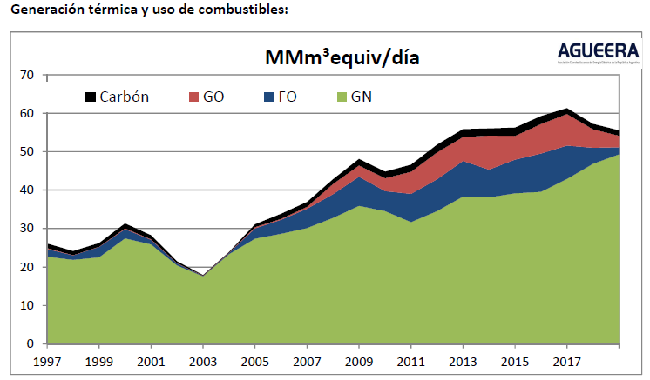
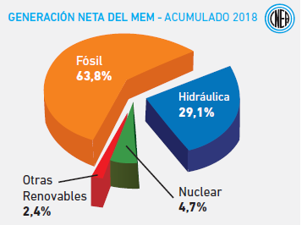
Evolución de la Generación Eléctrica (2002-2018)
Energía eléctrica
2003-2017 Creció el Uso de combustibles Fósiles y Líquidos Alternativos
(Fuel Oil - Gas Oil)
Decrece a partir 2018 x Uso; + Gas +
Ingreso ER
Fuente: AGUEERA - CNEA

Slide 6
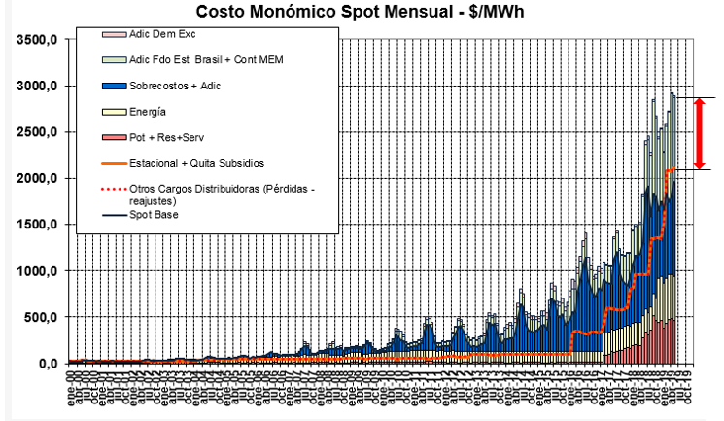
Evolución del Precio Sancionado vs el Precio del MEM ENERO 2000 – MAYO 2019
Energía eléctrica
Fuente: CAMMESA

Slide 7
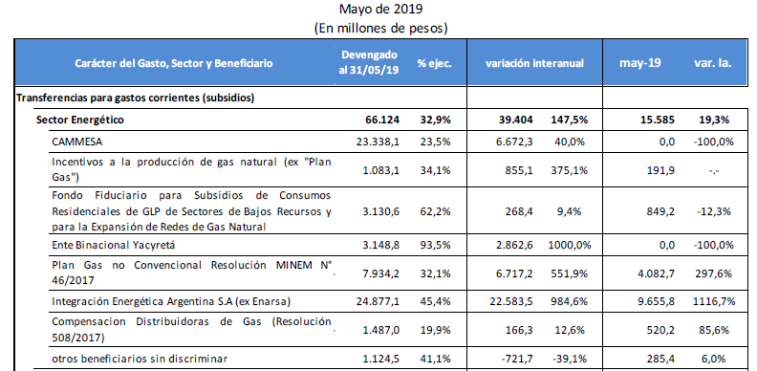
Subsidios - Evolución 2005 - 2018
Se tomó tipo de cambio al 31 dic de cada año. BCRA MERCADO DE CAMBIOS - COTIZACIONES CIERRE VENDEDOR
En el año 2014, las transferencias se desdoblaron en Corrientes y de Capital.
Fuente: ASAP

Slide 8
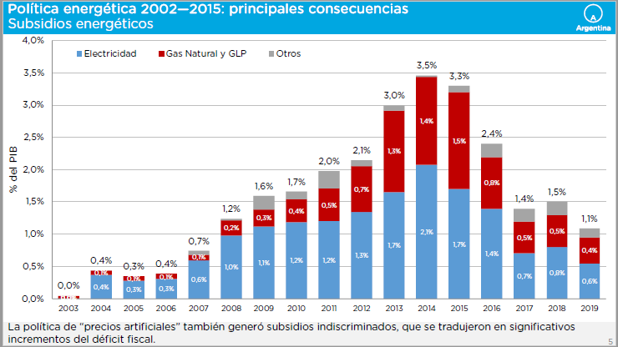
Los subsidios energéticos como parte del PBI
Fuente: Secretaria Energía Junio 2019 - CAI

Slide 9
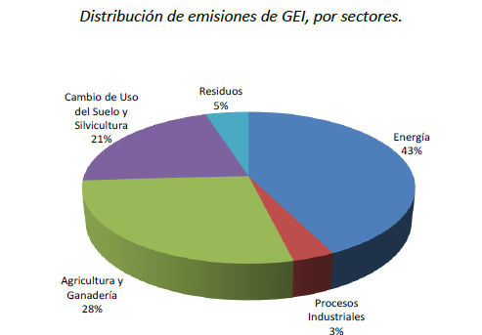
¿Como reducir las emisiones para cumplir nuestro compromiso COP’s 21/24?
Argentina
Para el sector energético (responsable del 43% de las emisiones) se definieron dos ejes centrales:
PIEEP
(1999 - 2005)
Programa de Incremento de la Eficiencia Energética y Productiva en PYME’s
La diversificación de la matriz energética
La promoción del uso racional y eficiente de la energía.
Así mismo, se han establecido un conjunto de programas y acciones destinadas a la reducción de la intensidad energética del consumo
Se esta trabajando;
PROYECTO DE LEY SOBRE EFICIENCIA ENERGETICA

Slide 10
MUCHAS GRACIAS POR SU ATENCIÓN
Ing. A.H. Calsiano
Departamento de Energía

